Slide 1
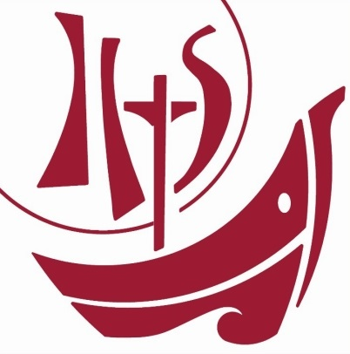

Slide 2
CREDO

Slide 3
Io credo in Dio, Padre onnipotente,
creatore del cielo e della terra;
e in Gesù Cristo, suo unico Figlio,
nostro Signore, il quale fu concepito di Spirito Santo,
nacque da Maria Vergine, patì sotto Ponzio Pilato,
fu crocifisso, morì e fu sepolto;
discese agli inferi;
il terzo giorno risuscitò da morte;
salì al cielo, siede alla destra di Dio Padre onnipotente;
di là verrà a giudicare i vivi e i morti.
Credo nello Spirito Santo,
la santa Chiesa cattolica, la comunione dei santi,
la remissione dei peccati,
la risurrezione della carne,
la vita eterna.
Amen.

Slide 4
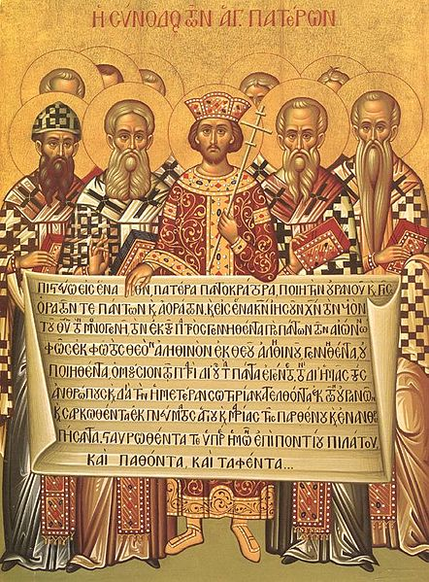
Concilio di Nicea

Slide 5
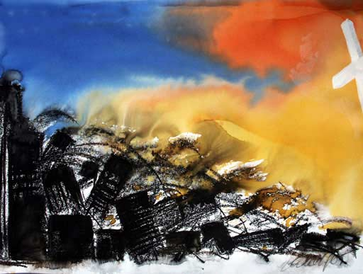
Le parole “io credo” significano: MI FIDO …
  … mi fido di Dio che si è manifestato agli uomini,
  che si è rivelato per mezzo del suo Figlio, Gesù Cristo.
È la risposta positiva dell’uomo all’iniziativa di Dio che si è rivelato.
La fede è fondamento di ciò che si spera e prova di ciò che non si vede. Per questa fede i nostri antenati sono stati approvati da Dio. [Eb 11,1-2]
Io credo

Slide 6
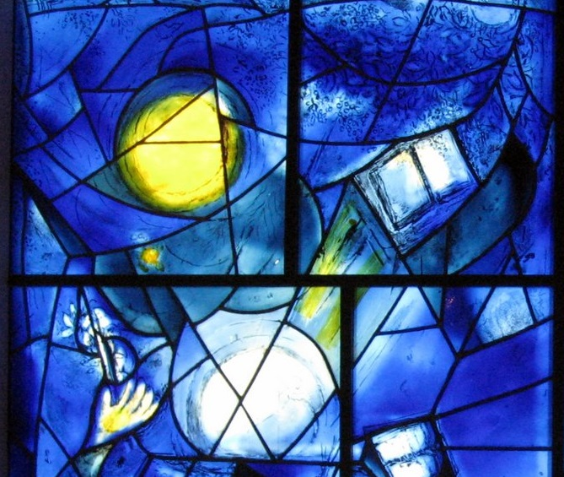
Energia, Forza, Principio non sono capaci di esprimere l’immagine Personale di Dio che è di gran lunga al di sopra della nostra umana debolezza.
SANTO: totalmente ALTRO rispetto all’uomo, al suo immaginario, al suo pensiero, alla sua vita.
Lo stolto pensa: «Dio non c'è».
Sono corrotti, fanno cose abominevoli:
non c'è chi agisca bene.
Il Signore dal cielo si china sui figli dell'uomo
per vedere se c'è un uomo saggio,
uno che cerchi Dio. [Sal 14,1]
in Dio

Slide 7
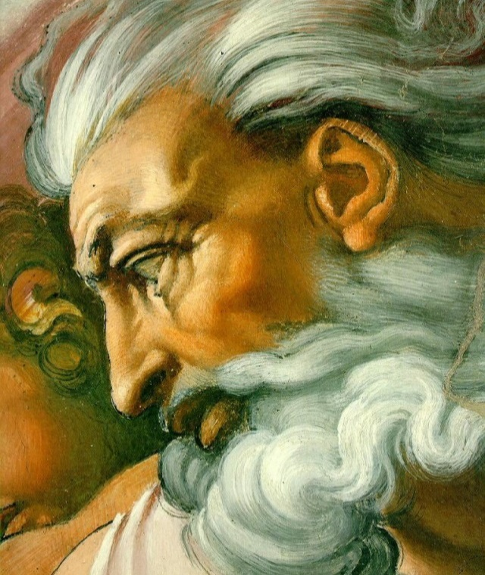
Cento sono – per altre religioni – i nomi di Dio ma nessun nome rivela il volto autentico di Dio come quello di Padre che in Gesù assume la caratteristica affettuosa e familiare di Abbà.
Così è rivelata la profondità del suo cuore nella dimensione dinamica dell’esercizio della paternità.
Per questo io piego le ginocchia davanti al Padre, dal quale ha origine ogni discendenza in cielo e sulla terra [Ef 3,14-15]
Ecco, io sono il Signore, Dio di ogni essere vivente; c'è forse qualcosa di impossibile per me? [Ger 32,27 ]
Padre onnipotente

Slide 8
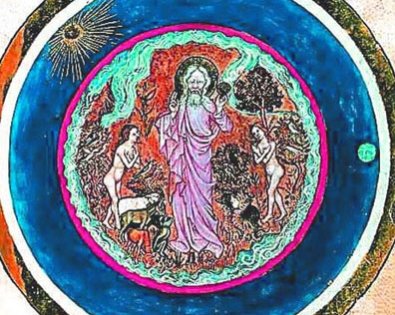
La Bibbia inizia con il racconto della creazione, atto primo della rivelazione di Dio, atto d’amore che dà vita.
Atto d’amore del Padre che guarda al futuro e costruisce la storia.
Più che nel passato è nell’avvenire che si scopre l’opera creativa di Dio fondata sull’amore e dunque liberante.
Perché grande Dio è il Signore,
grande re sopra tutti gli dèi.
Nella sua mano sono gli abissi della terra,
sono sue le vette dei monti.
Suo è il mare, è lui che l'ha fatto;
le sue mani hanno plasmato la terra. [Sal 95,3-5]
creatore del cielo e della terra

Slide 9
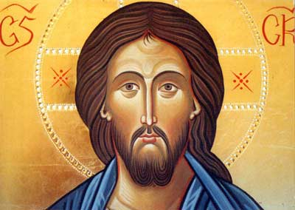

Slide 10
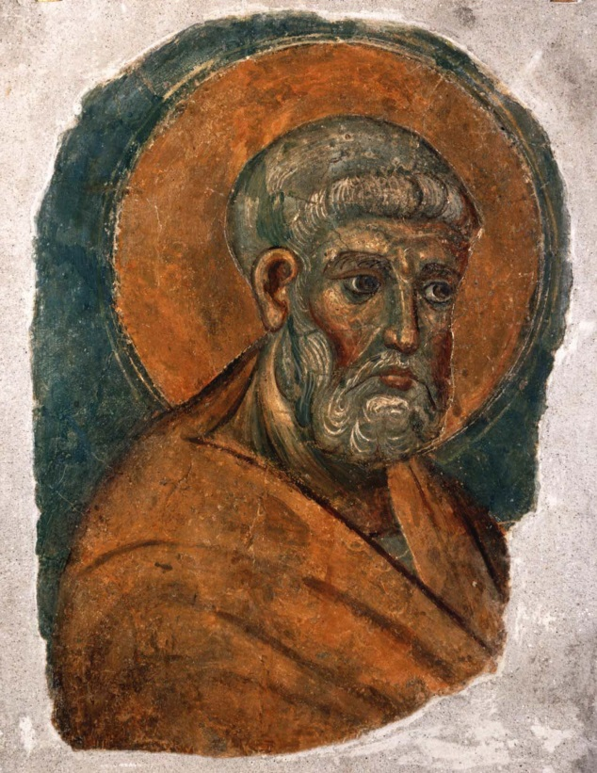
Pietro professa la sua fede: “Tu sei il Cristo, il Figlio del Dio vivente” (Mt.16,16). Gesù, l’uomo di Nazareth, è il Cristo, l’unto del Signore, il Messia atteso da Israele, in cui si compiono le profezie e le attese del suo popolo.
Noi invece annunciamo Cristo crocifisso: scandalo per i Giudei e stoltezza per i pagani; ma per coloro che sono chiamati, sia Giudei che Greci, Cristo è potenza di Dio e sapienza di Dio. Infatti ciò che è stoltezza di Dio è più sapiente degli uomini, e ciò che è debolezza di Dio è più forte degli uomini. [1Cor 1,23-25]
e in Gesù Cristo, suo unico Figlio, nostro Signore

Slide 11
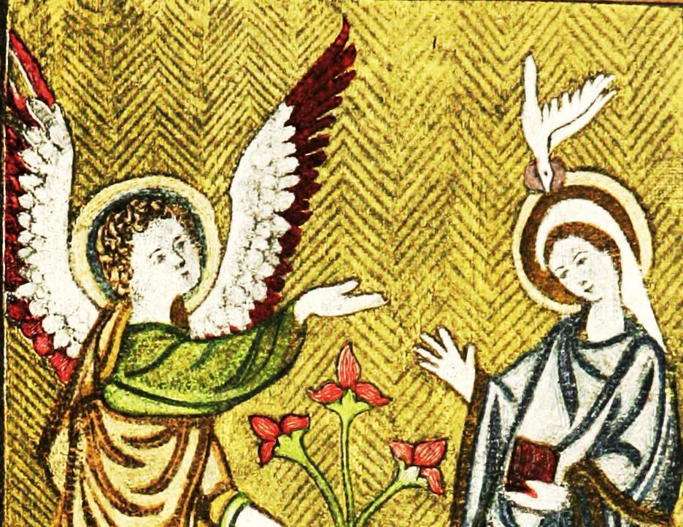
Fin dalle origini lo spirito di Dio aleggiava sulle acque (Gen 1,1) per dare origine ad ogni cosa. Lo stesso Spirito con la sua potenza ha dato origine alla nuova storia d’amore di Dio per l’uomo: «Lo Spirito Santo scenderà su di te e la potenza dell'Altissimo ti coprirà con la sua ombra» (Lc 1,35).
Lo Spirito del Signore è sopra di me; per questo mi ha consacrato con l'unzione e mi ha mandato a portare ai poveri il lieto annuncio, a proclamare ai prigionieri la liberazione e ai ciechi la vista; a rimettere in libertà gli oppressi, a proclamare l'anno di grazia del Signore. [Lc 4,18-19]
il quale fu concepito di Spirito Santo

Slide 12
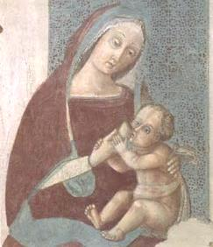
La Chiesa riconosce e venera in Maria la Madre del Signore e la Madre dei credenti: la onora sempre Vergine, piena di grazia sin dall’inizio della sua vita; guarda a Lei con fiducia, già assunta in cielo perfettamente configurata al suo Figlio Gesù.
Ma quando venne la pienezza del tempo, Dio mandò il suo Figlio, nato da donna, nato sotto la Legge, per riscattare quelli che erano sotto la Legge, perché ricevessimo l'adozione a figli. E che voi siete figli lo prova il fatto che Dio mandò nei nostri cuori lo Spirito del suo Figlio, il quale grida: «Abbà! Padre!». Quindi non sei più schiavo, ma figlio e, se figlio, sei anche erede per grazia di Dio [Gal 4,4 -7].
nacque da Maria Vergine

Slide 13
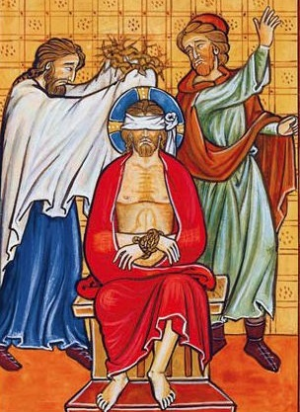
La sofferenza è la realtà che ogni uomo affronta, ma Dio no lo ha lasciato solo. Gesù, nell’incarnazione, entra storicamente anche nella dimensione della sofferenza umana, facendosi carico delle conseguenze dell’egoismo e dei poteri umani.
Nei giorni della sua vita terrena egli offrì preghiere e suppliche, con forti grida e lacrime, a Dio che poteva salvarlo da morte e, per il suo pieno abbandono a lui, venne esaudito. Pur essendo Figlio, imparò l'obbedienza da ciò che patì e, reso perfetto, divenne causa di salvezza eterna per tutti coloro che gli obbediscono [Eb 5,7-9]
patì sotto Ponzio Pilato

Slide 14
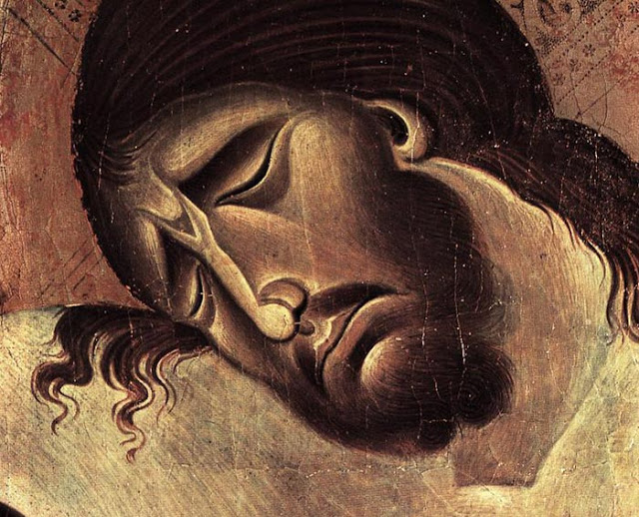
Sul punto di morire, Gesù gridò: «È compiuto»; il mistero dell’amore di Dio è giunto a compimento. Il suo amore per noi è così grande da essere disposto a subire la morte più ignobile, l’annichilimento totale, la tomba, pur di salvarci dal peccato e dalla morte.
Egli portò i nostri peccati nel suo corpo sul legno della croce, perché, non vivendo più per il peccato, vivessimo per la giustizia; dalle sue piaghe siete stati guariti [1 Pt 2,24].
fu crocifisso, morì e fu sepolto

Slide 15
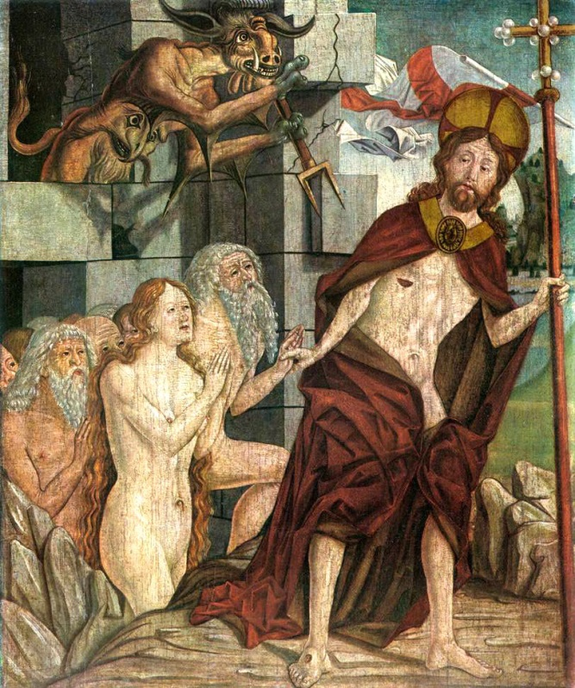
Cristo volle unirsi, attraverso il sacrificio della croce, al destino di morte comune a tutti gli uomini; la discesa agli inferi, il luogo dei morti che gli ebrei chiamano shéol, rivela l'estensione dell'opera della salvezza a tutte le generazioni passate e future.
Meravigliosa per me la tua conoscenza,
troppo alta, per me inaccessibile.
Dove andare lontano dal tuo spirito?
Dove fuggire dalla tua presenza?
Se salgo in cielo, là tu sei;
se scendo negli inferi, eccoti.[Sal 139, 6-8]
discese agli inferi

Slide 16
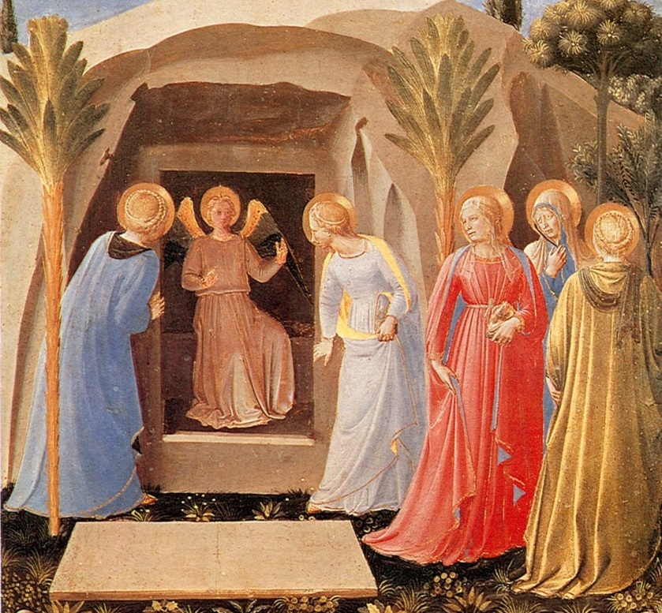
Alcune persone andarono al sepolcro di Gesù il mattino e lo trovarono vuoto. È questo il solo racconto comune ai quattro vangeli. La tomba vuota rinvia al mistero: all’annuncio «Non è qui» (Mt 28,6), all’incontro «sono proprio io! Toccatemi e guardate» (Lc 24,39). Gesù Cristo è risorto e noi cristiani, noi Chiesa, ne siamo i testimoni.
Io sono la risurrezione e la vita; chi crede in me, anche se muore, vivrà; chiunque vive e crede in me, non morrà in eterno [Gv 11,25-26].
il terzo giorno risuscitò da morte

Slide 17
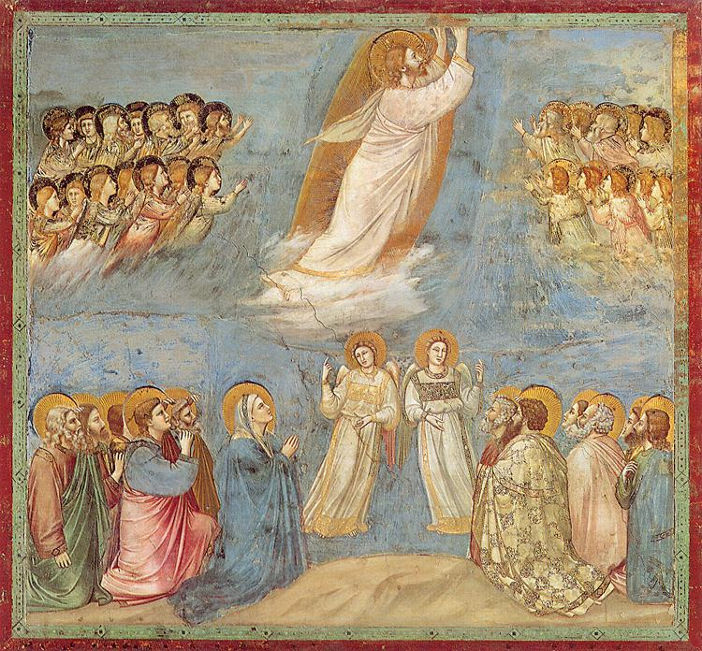
Un uomo è assiso alla destra del Padre in piena uguaglianza con lui ed è Signore come lui. Gesù di Nazareth abbandona la nostra condizione terrena e mortale, per assumere, in qualità di uomo, la condizione divina e diventare simile a Dio.
Per Gesù risorto non esistono più limiti di tempo, di spazio, con il suo trionfo sulla morte acquista le incalcolabili dimensioni dell’universo, la pienezza inesauribile e senza limiti di Dio.
Per questo Dio lo esaltò e gli donò il nome che è al di sopra di ogni nome, perché nel nome di Gesù ogni ginocchio si pieghi nei cieli, sulla terra e sotto terra, e ogni lingua proclami:
«Gesù Cristo è Signore!», a gloria di Dio Padre. [Fil 2, 9-11]
salì al cielo, siede alla destra di Dio Padre onnipotente

Slide 18
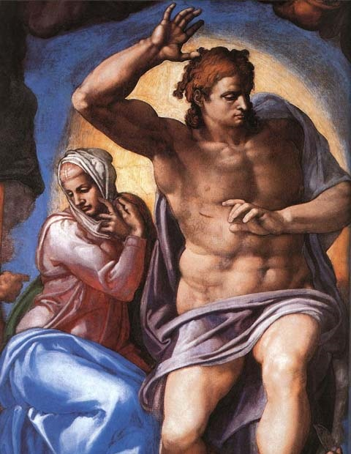
Il giudizio è l’incontro con l’Amore in persona, con la tenerezza assoluta. Saremo immersi nell’"ampiezza, lunghezza, altezza e profondità dell’amore di Cristo che sorpassa ogni conoscenza e ci ricolma di tutta la pienezza di Dio" (cfr Ef 3,18-19).
In verità, in verità vi dico: chi ascolta la mia parola e crede a colui che mi ha mandato, ha la vita eterna e non va incontro al giudizio, ma è passato dalla morte alla vita... Verrà l’ora in cui tutti coloro che sono nei sepolcri udranno la sua voce e ne usciranno: quanti fecero il bene per una risurrezione di vita e quanti fecero il male per una risurrezione di condanna [Gv 5, 24-29].
di là verrà a giudicare i vivi e i morti

Slide 19
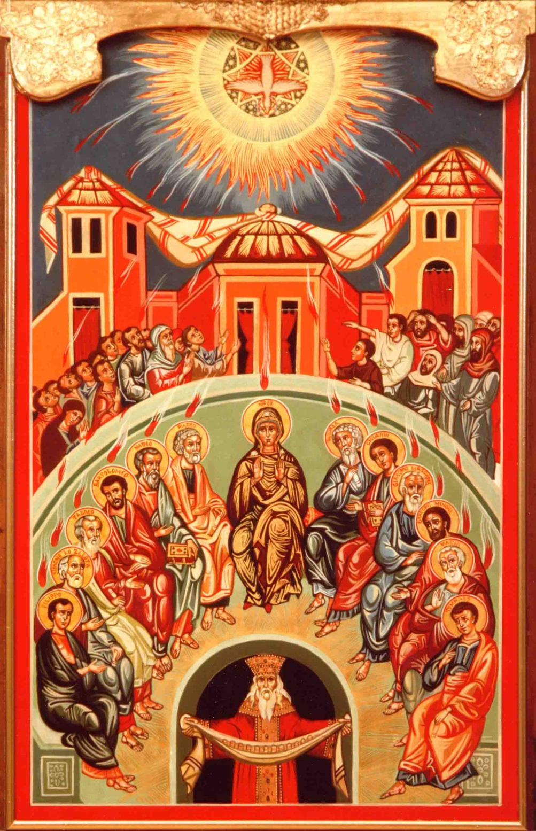

Slide 20
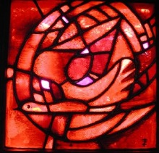
Spirito vuol dire soffio, vento; attraverso gli effetti della sua azione lo Spirito santo si fa conoscere e continua a manifestarsi. Egli si manifesta nei suoi doni, nei suoi carismi, nelle sue opere, nel mondo e dentro di noi. La vita dello Spirito ci fa diventare più uomini, risana le nostre coscienze e i rapporti umani, ristabilisce un clima fraterno.
Infatti tutti quelli che sono guidati dallo Spirito di Dio, questi sono figli di Dio. E voi non avete ricevuto uno spirito da schiavi per ricadere nella paura, ma avete ricevuto lo Spirito che rende figli adottivi, per mezzo del quale gridiamo: «Abbà! Padre!». [Rm 8, 14-15]
Credo nello Spirito Santo

Slide 21
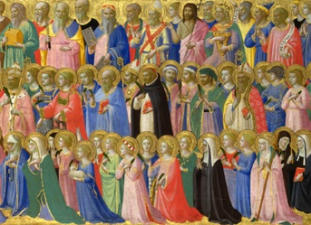
Dio santifica e salva gli uomini non individualmente e senza alcun legame tra loro, ma ha costituito un popolo, che lo riconoscesse secondo la verità e lo servisse nella santità, che ha per capo Cristo, per condizione la dignità e la libertà dei figli di Dio, ha per legge il nuovo precetto di amare e per fine il regno di Dio.
E la gloria che tu hai dato a me, io l'ho data a loro, perché siano una sola cosa come noi siamo una sola cosa. Io in loro e tu in me, perché siano perfetti nell'unità e il mondo conosca che tu mi hai mandato e che li hai amati come hai amato me [Gv 17, 22-23].
la santa Chiesa cattolica, la comunione dei santi

Slide 22
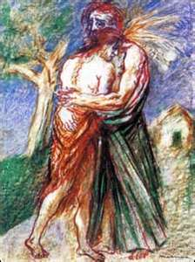
Il peccato è profondamente radicato nella natura umana e l’amore vero corre il rischio di non essere capito ed è respinto. Non è l’ubbidienza a regole morali o religiose che ci salva ma l’abbandono all’amore misericordioso del Padre che ci è stato fatto conoscere nella morte e resurrezione di Cristo Gesù.
Gesù disse loro di nuovo: «Pace a voi! Come il Padre ha mandato me, anche io mando voi». Detto questo, soffiò e disse loro: «Ricevete lo Spirito Santo. A coloro a cui perdonerete i peccati, saranno perdonati; a coloro a cui non perdonerete, non saranno perdonati». [Gv 20, 21-23]
la remissione dei peccati

Slide 23
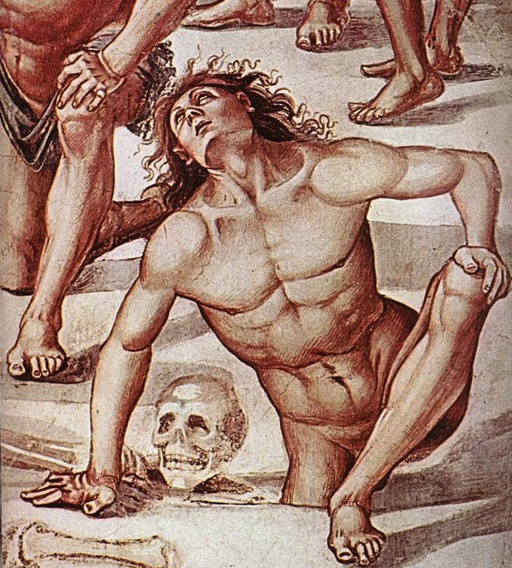
La morte è un fatto che appartiene alla vita. Il razionalismo moderno la percepisce come evento finale che precede il nulla. Dio ci ha creati con amore e non per buttarci via al termine di un ciclo biologico: la vita che ci ha dato è per sempre, dunque la nostra anima, il corpo e lo spirito che tutto questo ci fa conoscere.
Gesù le disse: «Io sono la risurrezione e la vita; chi crede in me, anche se muore, vivrà; chiunque vive e crede in me, non morirà in eterno. Credi questo?». Gli rispose: «Sì, o Signore, io credo che tu sei il Cristo, il Figlio di Dio, colui che viene nel mondo». [Gv 11, 25-27]
la risurrezione della carne

Slide 24
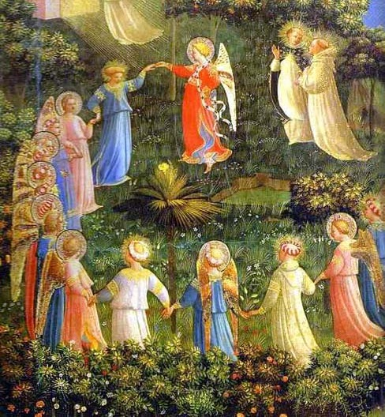
Non la vita dopo la morte, ma la vita che ci appartiene fin dalla nascita è vita per sempre. Questa nostra storia è parte della eternità ed è proiettata nel futuro di Dio: «Dimenticando ciò che mi sta alle spalle e proteso verso ciò che mi sta di fronte, corro verso la mèta, al premio che Dio ci chiama a ricevere lassù, in Cristo Gesù» (Fil 3, 13-14).
Vedete quale grande amore ci ha dato il Padre per essere chiamati figli di Dio, e lo siamo realmente! Per questo il mondo non ci conosce: perché non ha conosciuto lui. Carissimi, noi fin d'ora siamo figli di Dio, ma ciò che saremo non è stato ancora rivelato. Sappiamo però che quando egli si sarà manifestato, noi saremo simili a lui, perché lo vedremo così come egli è. [1Gv 3,1-2]
la vita eterna

Slide 25
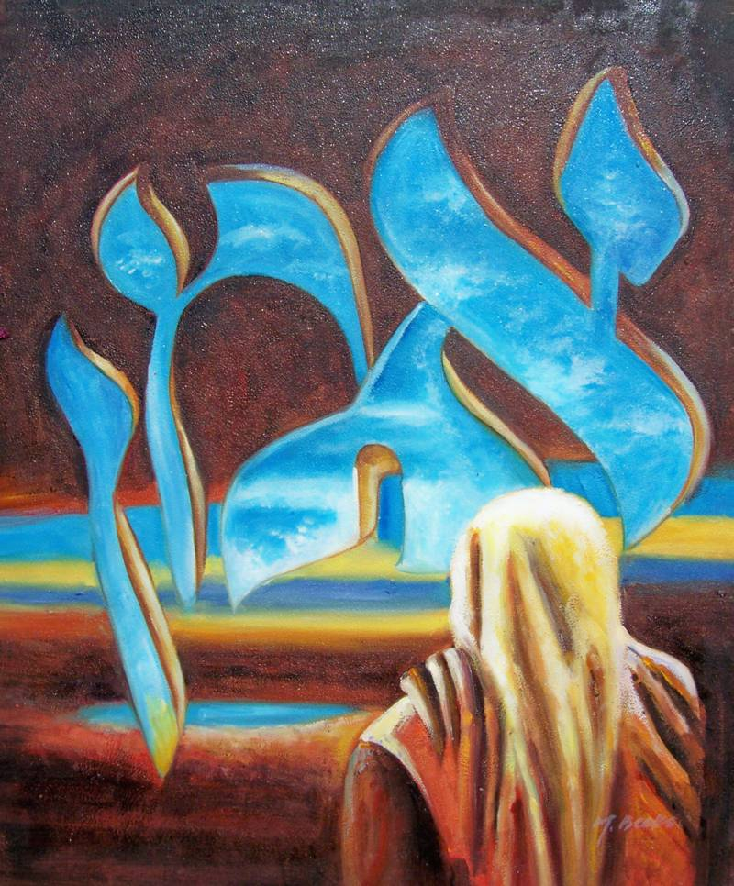
Amen

Slide 26
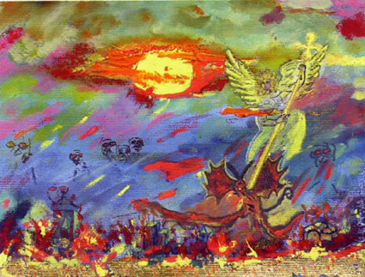
Amen è l’ultima parola della Bibbia, quella che chiude la narrazione della storia di Dio con l’uomo, il racconto della nostra salvezza.
Viene dal verbo aman, «star fermo, essere stabile».
Significa: «è stabilito saldamente» e viene tradotto con «così è, in verità».
Ogni volta che un credente dice amen dice che crede e si appoggia, si fonda su ciò che Dio ha reso saldo.
«Amen! Lode, gloria, sapienza, azione di grazie, onore, potenza e forza al nostro Dio nei secoli dei secoli. Amen» [Ap 7,12]
Amen

Slide 27
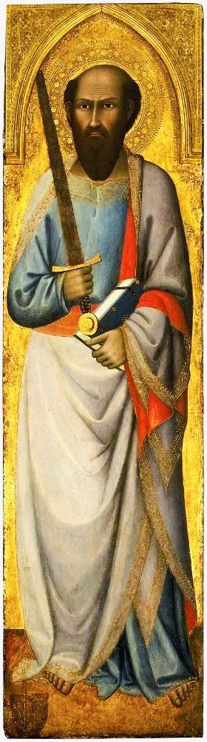
A voi infatti ho trasmesso, anzitutto, quello che anch'io ho ricevuto, cioè che Cristo morì per i nostri peccati secondo le Scritture
e che fu sepolto e che è risorto il terzo giorno secondo le Scritture e che apparve a Cefa e quindi ai Dodici.
In seguito apparve a più di cinquecento fratelli in una sola volta: la maggior parte di essi vive ancora, mentre alcuni sono morti.
Inoltre apparve a Giacomo, e quindi a tutti gli apostoli.
Ultimo fra tutti apparve anche a me come a un aborto.
1 cor 15,3-8

Slide 28
AMEN

